Slide 1


Slide 2
KHỞI ĐỘNG
Chia sẻ về một khó khăn trong học tập hoặc cuộc sống mà em đã gặp và cách em vượt qua khó khăn đó.
+ Khó khăn mà em gặp phải là gì
+Em đã làm gì để vượt qua khó khăn đó.
+Nêu cảm nhận của em khi đó.

Slide 3
Chủ đề 3. VƯỢT QUA KHÓ KHĂN
Bài 3: Vượt qua khó khăn
(Tiết 1)

Slide 4
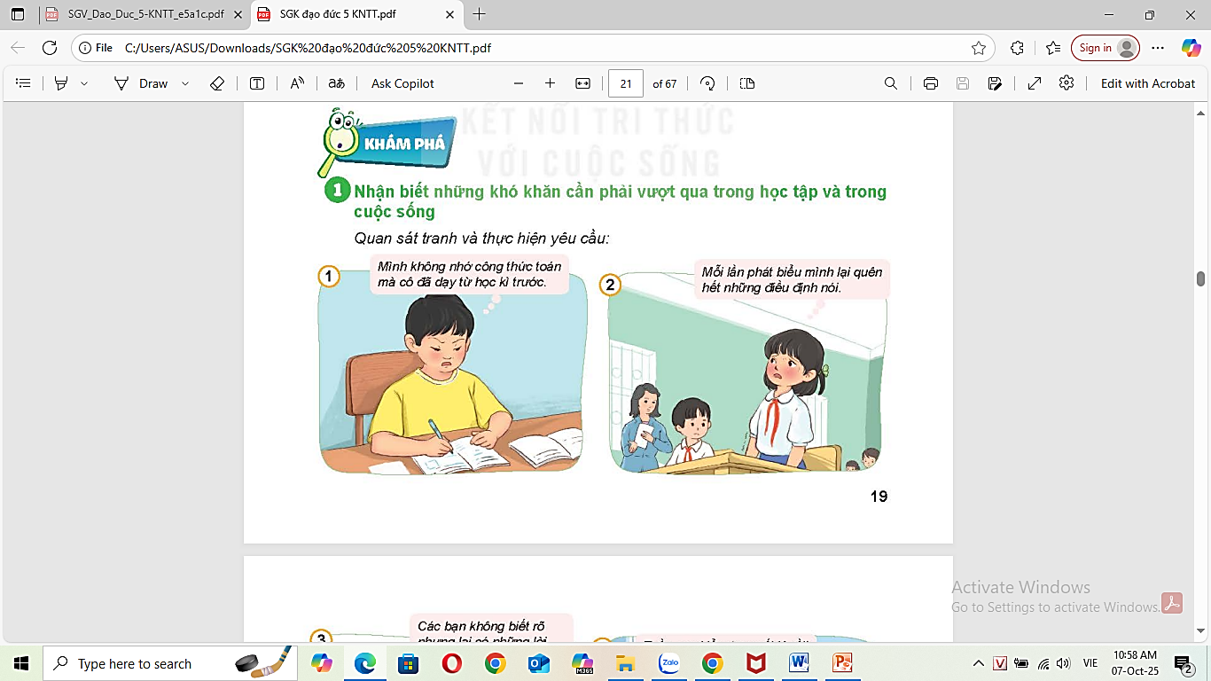
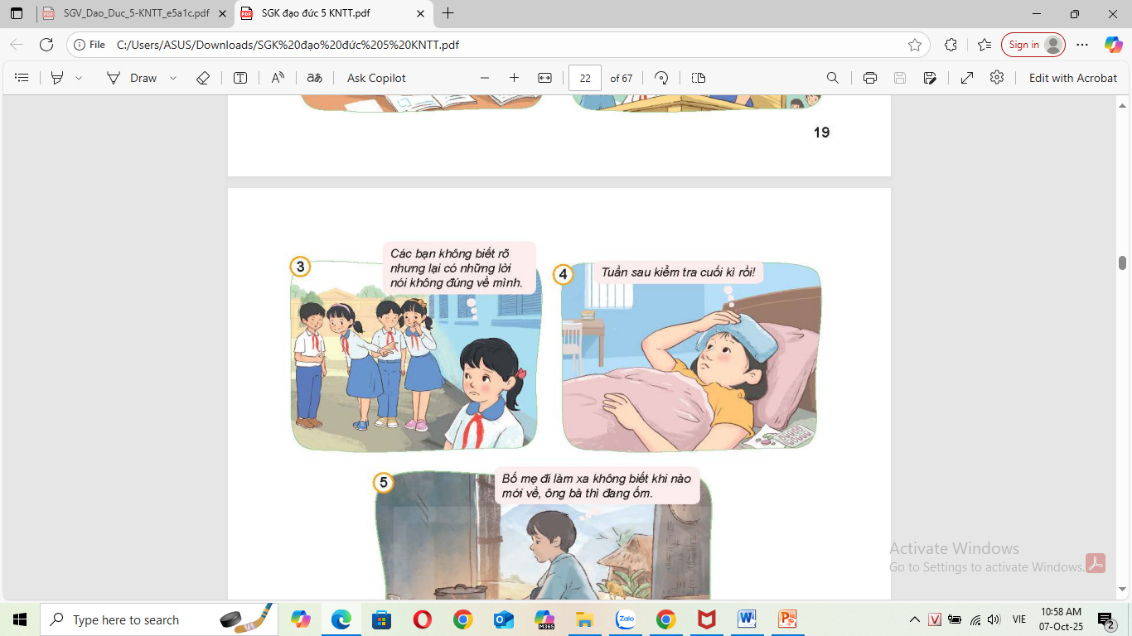
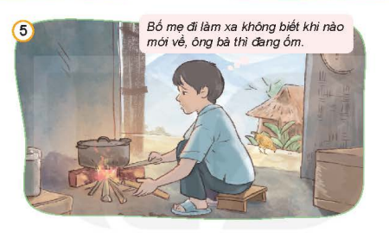
KHÁM PHÁ
THẢO LUẬN NHÓM 2
* Các bạn trong tranh đang gặp khó khăn gì ?
* Kể thêm những khó khăn trong học tập và cuộc sống mà em biết.

Slide 5
Chủ đề 3. VƯỢT QUA KHÓ KHĂN
Bài 3: Vượt qua khó khăn
(Tiết 2)

Slide 6
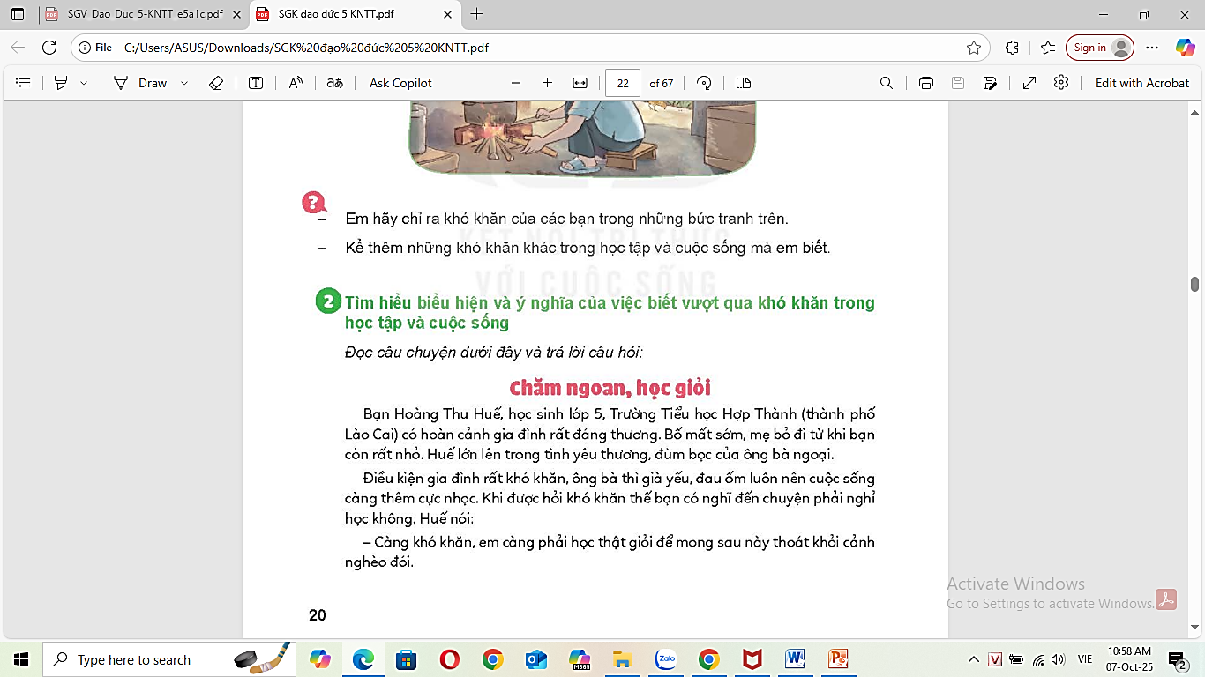
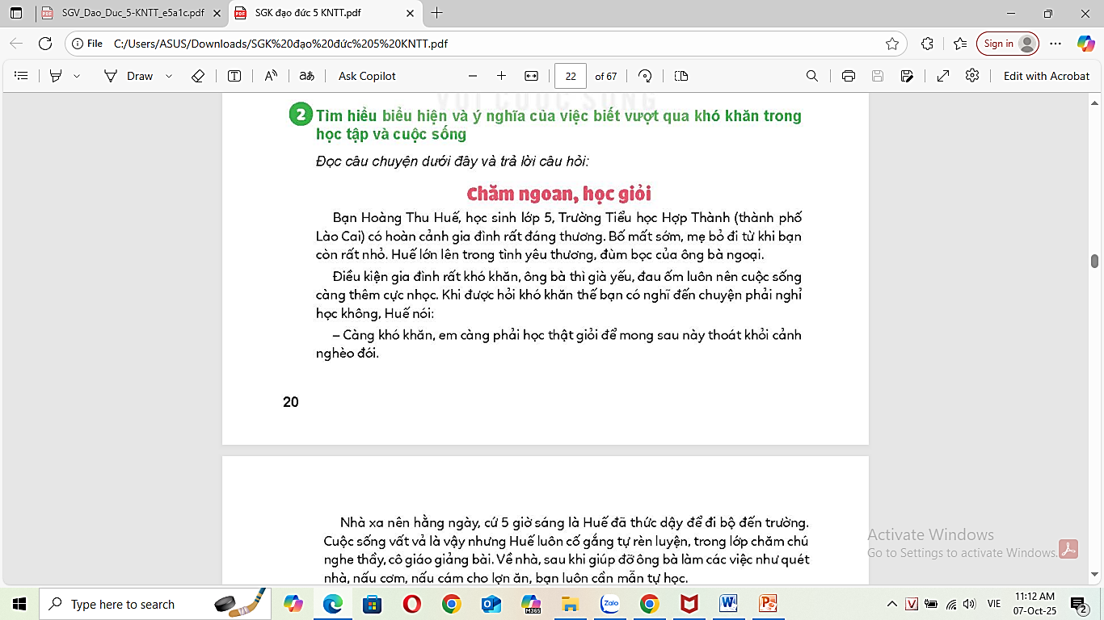
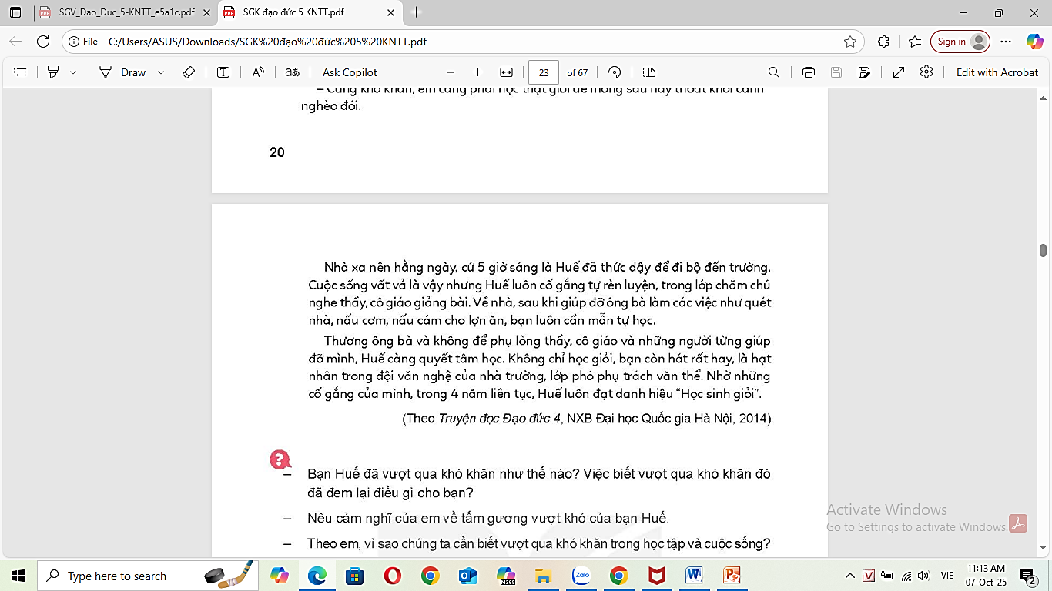
KHÁM PHÁ
THẢO LUẬN NHÓM 2
-Bạn Huế đã vượt qua khó khăn như thế nào? Việc biết vượt qua khó khăn đó đã đem lại điều gì cho bạn?
- Nêu cảm nghĩ của em về tấm gương vượt khó của bạn Huế
- Theo em, vì sao chúng ta cần biết vượt qua khó khăn trong học tập và cuộc sống?

Slide 7
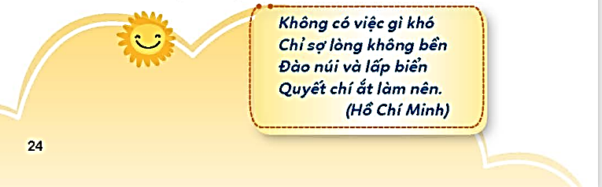

Slide 8
Chủ đề 3. VƯỢT QUA KHÓ KHĂN
Bài 3: Vượt qua khó khăn
(Tiết 3)

Slide 9
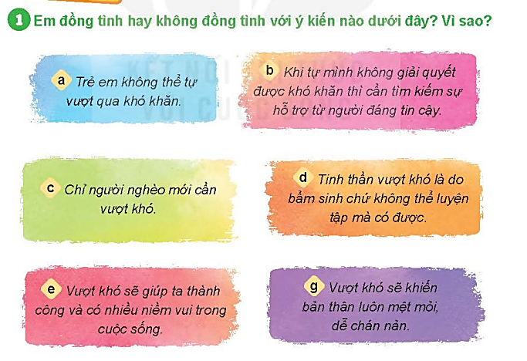
Luyện tập
Notes:
Nhận xét kết luận: Người có công với quê hương đất nước a,b,d,e,h
GV giải thích thêm: Không phải tất cả những người lao động (c) ca sĩ, diễn viên hay người giàu có thành đạt nào cũng có công cũng có công với quê hương đất nước Nếu việc làm của họ không mang tính chất cống hiến.

Slide 10
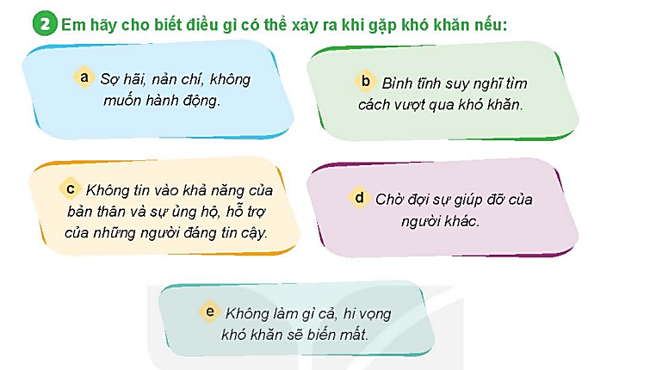
Luyện tập
Notes:
=>Nhận xét kết luận:
a. Đồng tình với Đạt, không đồng tình với An vì người mang lại hòa bình cho chúng ta là người có công, nhưng những người có công có thể không mang lại hòa bình Nhưng mang lại sự giàu có thịnh vượng cho quê hương đất nước.
b. Đồng tình với Tình không đồng tình với Thanh Mọi công dân đều có trách nhiệm đền ơn, đáp nghĩa vì đều chịu ơn của những người có công.
c. Đồng tinh với Nghĩa không đồng tình với Thực vì có thể làm những công việc khác chứ không nhất thiết chỉ là mỗi việc quan tâm chăm sóc những gia đình thương binh liệt sĩ mới là đền ơn đáp nghĩa
d. Đồng tình với Minh không đồng tình với Bình vì những người có cống hiến thầm lặng vẫn là người có công với quê hương đất nước.

Slide 11
Luyện tập
a. Nếu sợ hãi, nản chí không muốn hành động khi gặp khó khăn thì sẽ không thể thành công trong học tập và cuộc sống. Bên cạnh đó nếu cứ mãi lo lắng và sợ hãi. Không dám hành động thì chúng ta không thể biết mình có thể làm được những gì. K khám phá được những khả năng của bản thân.
b. Nếu khi ta gặp nhó khăn ta giữ được bình tĩnh, để suy nghĩ sáng suốt xem tất cả mọi khó khăn thử thách chỉ là tạm thời, chấp nhận thay đổi, thực hiện các biện pháp điều chỉnh theo nó sẽ vượt qua được khó khăn và đạt được thành công
Notes:
=>Nhận xét kết luận:
a. Đồng tình với Đạt, không đồng tình với An vì người mang lại hòa bình cho chúng ta là người có công, nhưng những người có công có thể không mang lại hòa bình Nhưng mang lại sự giàu có thịnh vượng cho quê hương đất nước.
b. Đồng tình với Tình không đồng tình với Thanh Mọi công dân đều có trách nhiệm đền ơn, đáp nghĩa vì đều chịu ơn của những người có công.
c. Đồng tinh với Nghĩa không đồng tình với Thực vì có thể làm những công việc khác chứ không nhất thiết chỉ là mỗi việc quan tâm chăm sóc những gia đình thương binh liệt sĩ mới là đền ơn đáp nghĩa
d. Đồng tình với Minh không đồng tình với Bình vì những người có cống hiến thầm lặng vẫn là người có công với quê hương đất nước.

Slide 12
Luyện tập
c. Việc không tin vào khả năng của bản thân và sự hỗ trợ ủng hộ của những người đáng tin cậy khi gặp khó khăn, sẽ làm cho bản thân luôn mặc cảm, tự ti, không hiểu được bản thân ,Không xác định được điểm mạnh, điểm yếu của bản thân để xác định các biện pháp vượt qua khó khăn, dễ mắc các chứng tâm lý không tốt như trầm cảm, lo âu, mệt mỏi
d. Nếu luôn ỷ lại, chờ đợi sự giúp đỡ của người khác khi gặp khó khăn, sẽ khiến bản thân có thói quen dựa dẫm, lười lao động, lười suy nghĩ, thụ động trong tư duy, thiếu năng lực đểđưa ra những quyết định trong những trường hợp cụ thể .Không làm chủ được cuộc đời, không có bản lĩnh sáng tạo, trở thành gánh nặng cho gia đình và xã hội.
Notes:
=>Nhận xét kết luận:
a. Đồng tình với Đạt, không đồng tình với An vì người mang lại hòa bình cho chúng ta là người có công, nhưng những người có công có thể không mang lại hòa bình Nhưng mang lại sự giàu có thịnh vượng cho quê hương đất nước.
b. Đồng tình với Tình không đồng tình với Thanh Mọi công dân đều có trách nhiệm đền ơn, đáp nghĩa vì đều chịu ơn của những người có công.
c. Đồng tinh với Nghĩa không đồng tình với Thực vì có thể làm những công việc khác chứ không nhất thiết chỉ là mỗi việc quan tâm chăm sóc những gia đình thương binh liệt sĩ mới là đền ơn đáp nghĩa
d. Đồng tình với Minh không đồng tình với Bình vì những người có cống hiến thầm lặng vẫn là người có công với quê hương đất nước.

Slide 13
Luyện tập
e. Khi gặp khó khăn mà không làm gì cả. Hy vọng khó khăn đó tự biến mất sẽ không thể đưa đến thành công. Vì những khó khăn đã xảy ra. Không thể tự biến mất mà đòi hỏi phải có những hành động và biện pháp cụ thể.
Notes:
=>Nhận xét kết luận:
a. Đồng tình với Đạt, không đồng tình với An vì người mang lại hòa bình cho chúng ta là người có công, nhưng những người có công có thể không mang lại hòa bình Nhưng mang lại sự giàu có thịnh vượng cho quê hương đất nước.
b. Đồng tình với Tình không đồng tình với Thanh Mọi công dân đều có trách nhiệm đền ơn, đáp nghĩa vì đều chịu ơn của những người có công.
c. Đồng tinh với Nghĩa không đồng tình với Thực vì có thể làm những công việc khác chứ không nhất thiết chỉ là mỗi việc quan tâm chăm sóc những gia đình thương binh liệt sĩ mới là đền ơn đáp nghĩa
d. Đồng tình với Minh không đồng tình với Bình vì những người có cống hiến thầm lặng vẫn là người có công với quê hương đất nước.

Slide 14
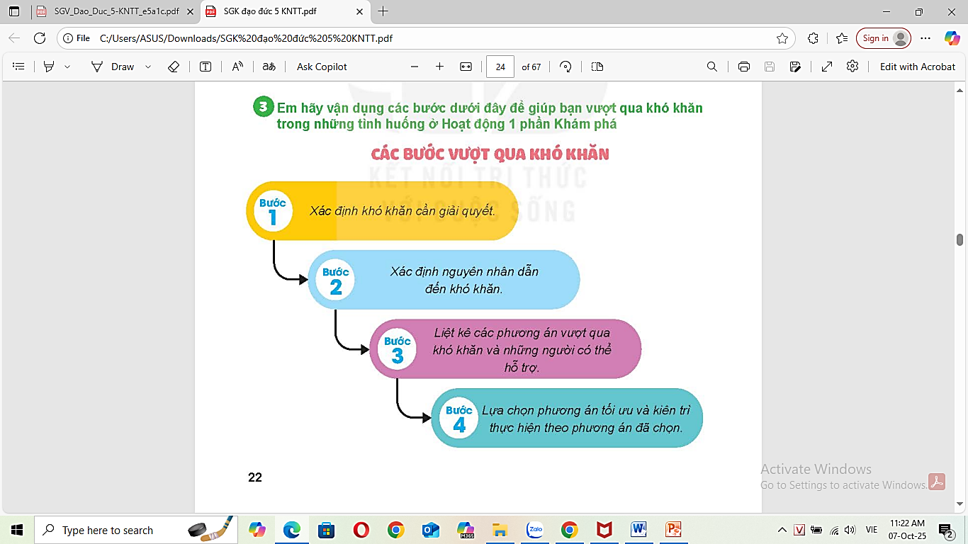
Luyện tập
TRAO ĐỔI NHÓM 4
Trường hợp | Nhận xét
a
b
c
d
Notes:
Nhận xét kết luận.
+Việc làm thể hiện lòng biết ơn người có công với quê hương đất nước:a,b,d,e
+ Hoạt động c, g là những hoạt động thoa mãn nhu cầu của bản thân mỗi người không phải là hoạt động thể hiện lòng biết ơn, người có công với quê hương đất nước.

Slide 15
Luyện tập
Trường hợp | Nhận xét
a | Bạn Phống gặp khó khăn trong việc đến trường học vì nhà bạn ở xa trường, để được đến trường bạn phải đi bộ 3 kilômét. Tuy nhiên bạn đã biết vượt qua khó khăn đó bó bằng cách chăm chỉ, kỷ luật với bản thân. Hằng ngày thức dậy sớm. Đi bộ đến trường đều đặn. đúng giờ.
b | Khi thầy giáo hướng dẫn kỹ thuật phát cầu lông. Dù thấy kkó khăn nhưng Ngọc vẫn mạnh dạn xung phong để thử sức, chứng tỏ bạn là người biết vượt khó, không ngại thử những điều mới mẻ, phức tạp. Điều đó sẽ giúp bạn học tốt mộn cầu lông. Đồng thời có thể khám phá khả năng của bản thân. Thêm mạnh dạn, tự tin. .
c | Sáng dậy thấy trời gió rét Nên Phương lấy lí do bị mệt để không phải tham gia lao động cùng các bạn trong xóm. Điều này cho thấy. Bạn là người không có tinh thần vượt khó. vừa gặp một chút khó khăn đã nản chí
d | Hằng sợ khó nên đã từ chối khi bố muốn dạy bạn cách tỉa cây cảnh. Tạo dáng cho cây cảnh. Chứng tỏ.bạn là người ngại khó, Ngại khổ. Nếu cứ tiếp tục như vậy bạn sẽ trở nên thụ động, tự ti. Không khai thác, Khám phá được những khả năng của bản thân.

Slide 16
Chủ đề 3. VƯỢT QUA KHÓ KHĂN
Bài 3: Vượt qua khó khăn
(Tiết 4)

Slide 17
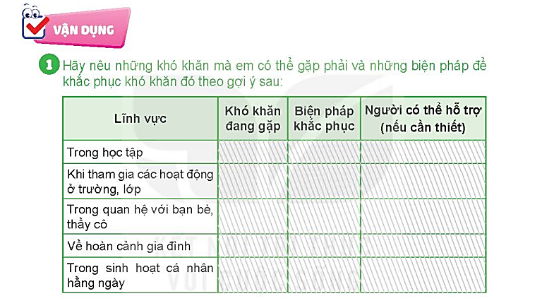

Slide 18
CHIA SẺ

Slide 19
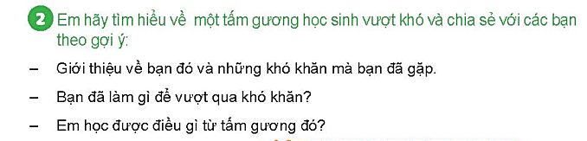
VẬN DỤNG
CHIA SẺ
TRAO ĐỔI NHÓM 2

